Slide 1
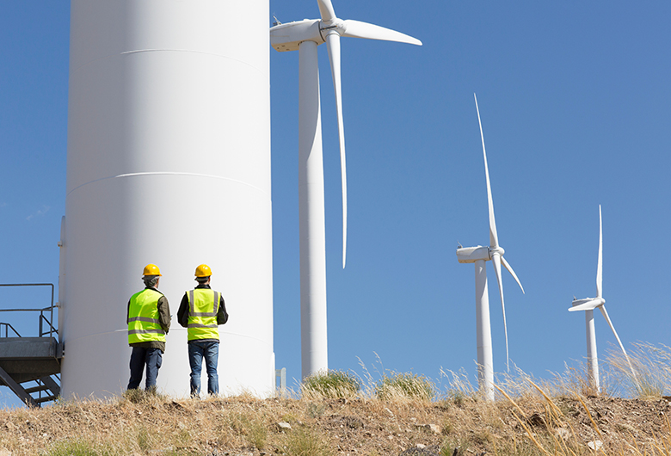

Réseau de neurones et métaheuristiques pour une prédiction fiable de la production d'énergie photovoltaïque de bâtiments à énergie positive.
Enseignants chercheurs : Youssef JOUANE, Simon CAILLARD

Slide 2
Introduction
Outil de prédiction de la production énergétique des bâtiments en conception
Basé sur des variables comme la météo et la géolocalisation
Optimisation de l'apprentissage automatique via des méthodes heuristiques et métaheuristiques
Objectif: ajuster les hyperparamètres pour améliorer la précision des prédictions
Notre rôle: développer une méthode pour trouver les meilleures combinaisons d'hyperparamètres

Slide 3
Métaheuristiques
Préalablement testé :
Recuit simulé
Algorithme génétique
PSO
Grid Search
Résultats :
PSO fournit de solides résultats
Il existe une corrélation entre certains hyper paramètres
Objectifs:
Développer une métaheuristique dérivé de PSO.

Slide 4
Méthodologie
Étape 1:
Jeu Hyper. Param. => Pour un couple bat./Model
Faire plusieurs Run => et donner les résultats moyens.
(Comparer et tester les valeurs trouvées avec les autres
optimiseurs)
Comparaison avec les autres optimiseurs
(Optuna, Intégré au modèle, PSO)
Building : 1, 2, 3, 4, 5, 6, 7 etc..
AI Modele: 1, 2, 3, etc….
Étape 2:
Jeu Hyper. Param. => All dataset for All Buildings:
Faire plusieurs Run => pour être sûr
(Comparer et tester les valeurs trouvés)
Metaheuristic
Réduction dataset:
Med. + Moyenne + min + max ...
3 valeurs /mois
Etc…
Comparaison avec les autres optimiseur
(Optuna, Intégré au modèle, PSO)
Jeu Hyper

Slide 5
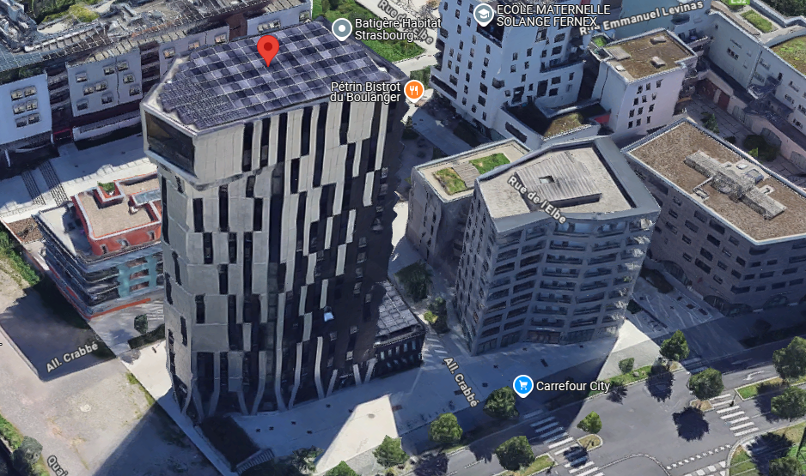
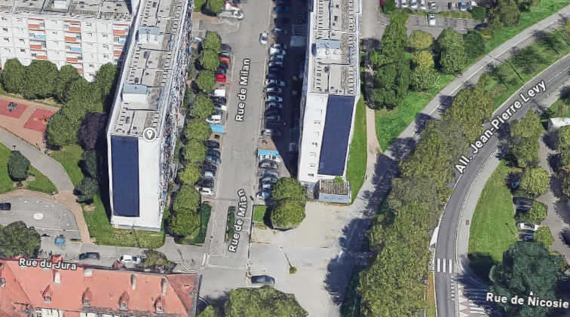
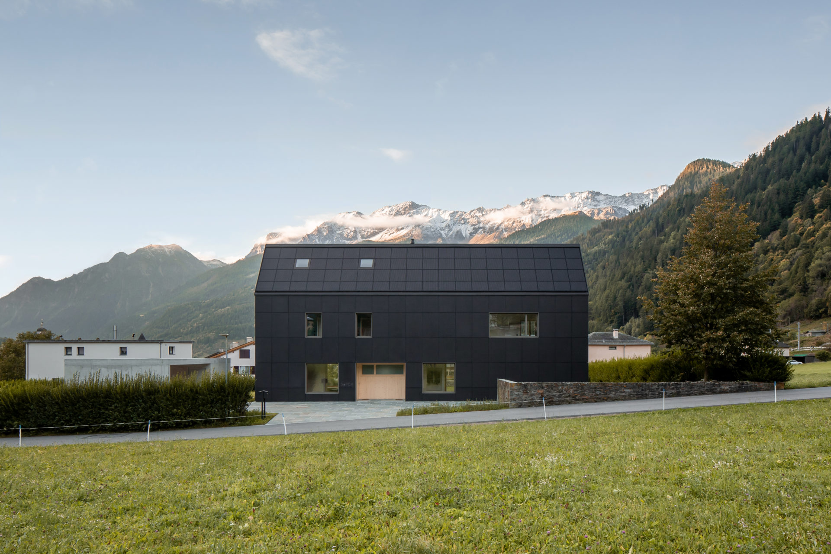
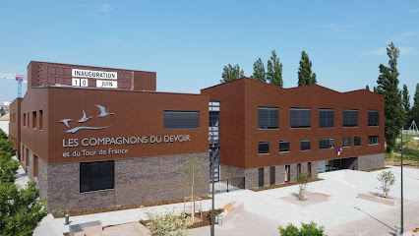
Dataset
Building : 1, 2, 3, 4, 5, 6, 7, 8, 9,
Tour DANUBE
Building : n° 5
Quartier de l’Esplanade
Building : n° 1 (rue nicosie), n° 2 (rue d’Ankara), n° 3 (Rue de Milan), n° 4 (Rue du Jura), n° 6(Rue de Palerme), n°8(Rue de Milan « Tram »), n°9(Rue de d’Istanbul),
Winter House (Suisse)
Building : n° 7
Les compagnons du Devoi (Strasbourg) Test Building : n° 10
Building : n° 7

Slide 6
Objectif
Hyper paramètres
Nombre d’epochs
Batch size
Fonctions d’activatons
Taux d’apprentissage
Nombre de neurones par couche
Moyen à disposition
VM
3 Modéles IA et dossier des anciens stagiaires IR avec les codes (Optimeur Optuna, Intégré au Modèle, PSOO)
3 fichiers database: All building, un fichier / bat, teste Building )
Livrable
Rapport explicatif Etape 1 (Concept)
Rapport explicatif Etape 2 (Concept)
Etat de l’art pour chaque étape (Concept)

Slide 7
Et la suite ?
- Faire de l’apprentissage fédéré

Slide 8
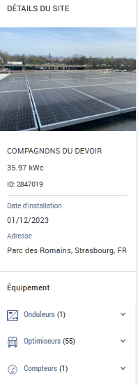
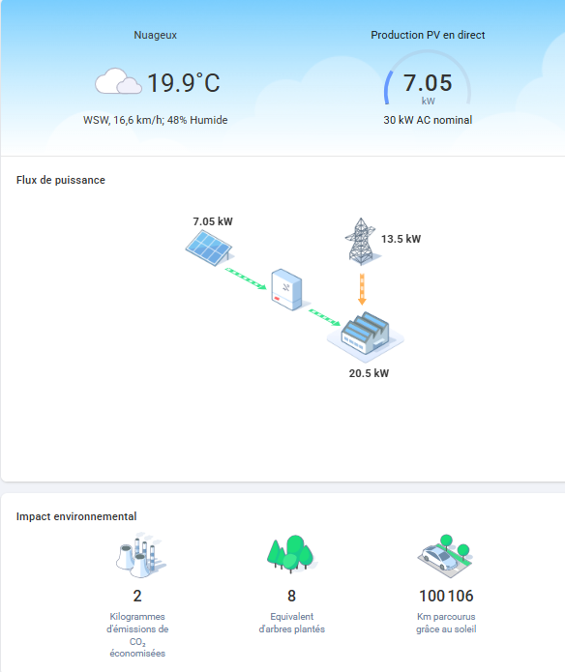
Bat, Compagnons du Devoir (Strasbourg

